Slide 2
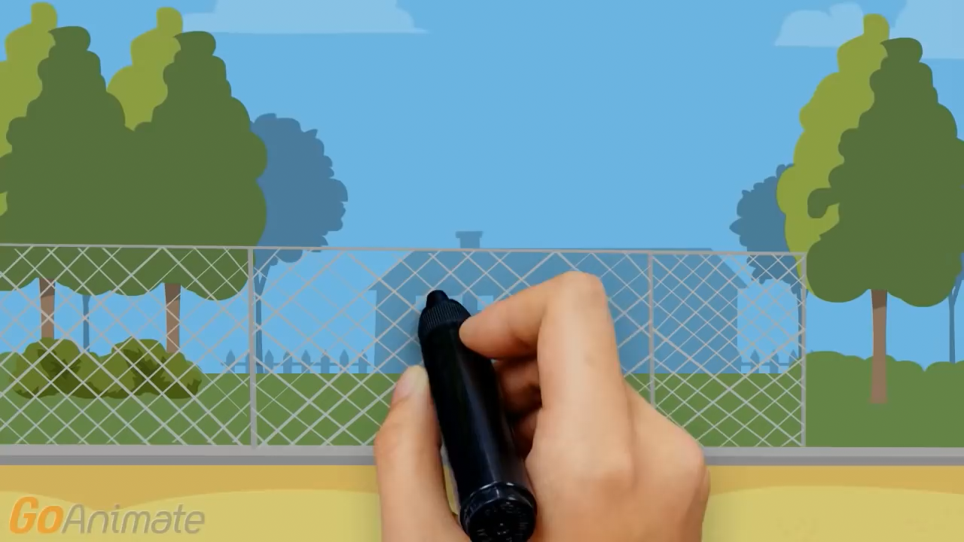

Slide 4




CHÈO THUYỀN CÙNG BÉ

Slide 5



Slide 6


3 + 1 = ?
3 + 1 = 4

Slide 7
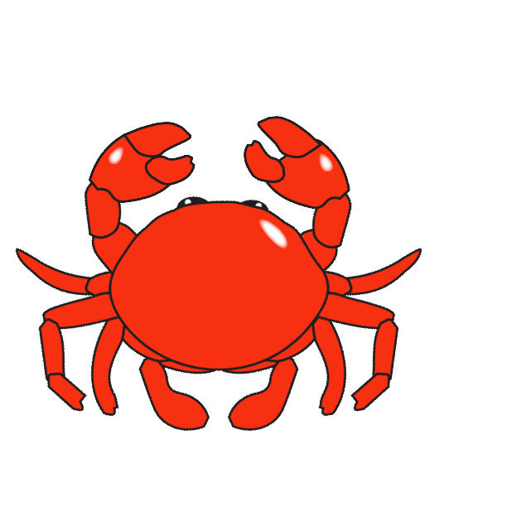
3 + 2 = ?
3 + 2 = 5

Slide 8

2 + 4 = ?
2 + 4 = 6

Slide 9
5 + 2 = ?

Slide 10


5 +2= ?
5 + 2 = 3

Slide 11
Bµi 10
PHÐP CỘNG TRONG PH¹M VI 10
TIẾT 4

Slide 12
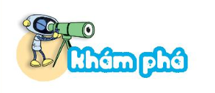
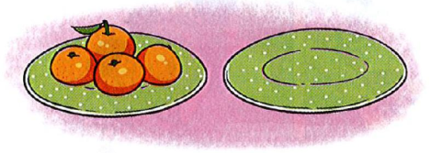
Số 0 trong phép cộng
a)
4 + 0 = 4
0 + 4 = 4

Slide 14

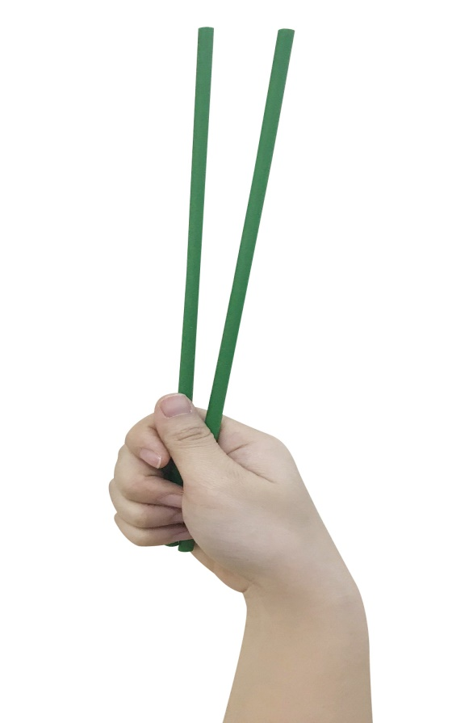
0 + 2 = 2
2 + 0 = 2

Slide 15


1
TÝnh nhÈm
0 + 4
2 + 3
3 + 3
3 + 1
0 + 5
4 + 2
2 + 2
1 + 4
6 + 0

Slide 16
1
TÝnh nhÈm
4
5
6
0 + 4 =
5
4
4
4
2 + 3 =
3 + 3 =
6
5
5
5
6
0 + 5 =
4 + 2 =
6
3 + 1 =
4
5
4
4
4
6
6
5
6
2 + 2 =
1 + 4 =
5
6 + 0 =
6

Slide 17
2
Sè
?
 |  | 5 | 4 |  | 2 | 1
 |  | 2 | 3 |  | 5 | 6
6
3
0
+
1
4
7
7
?
?
7
?
?
7

Slide 18
2
Sè
?
0
 |  | 5 | 4 |  | 2 | 1
 |  | 2 | 3 |  | 5 | 6
6
6
3
3
0
+
7
1
4
7
1
4
7
7
7

Slide 19
2
Số
?
0
 |  | 5 | 4 |  | 2 | 1
 |  | 2 | 3 |  | 5 | 6
 |  | ? | ? |  | ? | ?
6
3
+
1
4
7
7
7
7

Slide 20
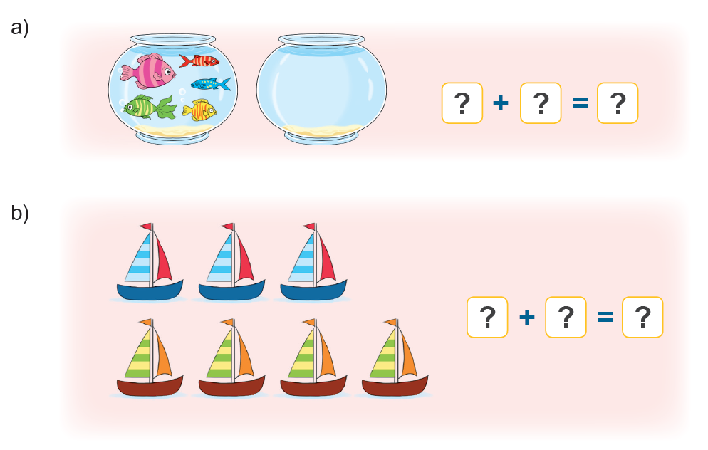
3
Sè
?
a)
?
b)

Slide 21

3
Số
?
a)
a)
+
=
?
0
5
?
?
5
0
+
5
=
5

Slide 22
3
Số
?
a)
b)
3
+
=
?
4
7
?
?
4
+
3
=
7

Slide 23
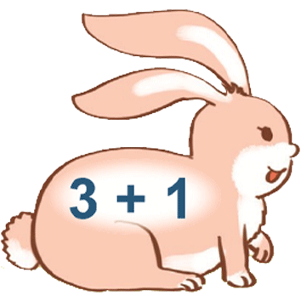
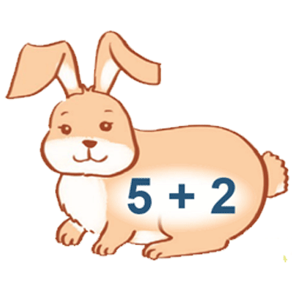
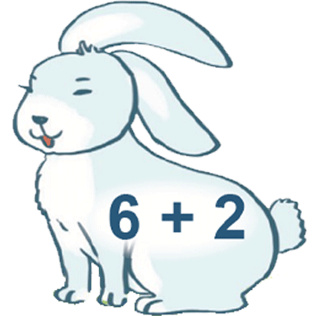

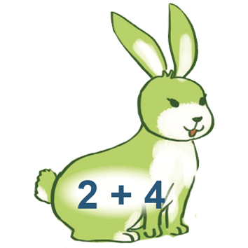
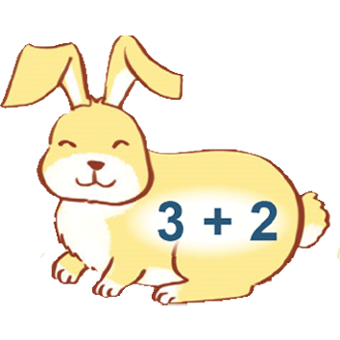
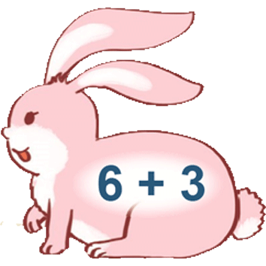
4
Tìm chuồng cho thỏ.
Z
4
5
6
7
8
9

